Slide 1

TRƯỜNG ĐẠI HỌC KHOA HỌC TỰ NHIÊN KHOA ĐIỆN TỬ VIỄN THÔNG BỘ MÔN MẠNG MÁY TÍNH
KHÓA LUẬN TỐT NGHIỆP CỬ NHÂN
Tên đề tài :
HỆ THỐNG THU THẬP THÔNG TIN
TỪ CẢM BIẾN NHIỆT ĐỘ VÀ ĐỘ ẨM TRONG NÔNG NGHIỆP
Sinh viên thực hiện : Đào Thị Hồng Nhi
Giảng viên hướng dẫn : Ths. Ngô Đắc Thuần

Slide 2
Mục Lục
Tổng quan
Cơ sở lý thuyết
Kết luận và hướng phát triển
Thực thiện mô phỏng
1
2
3
4

Slide 3
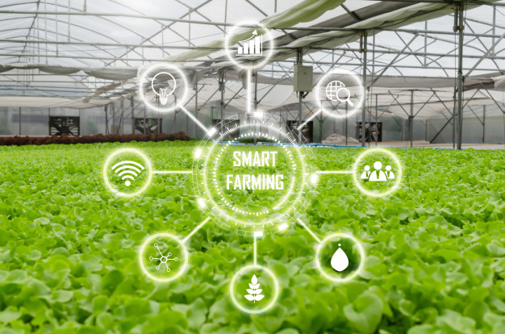
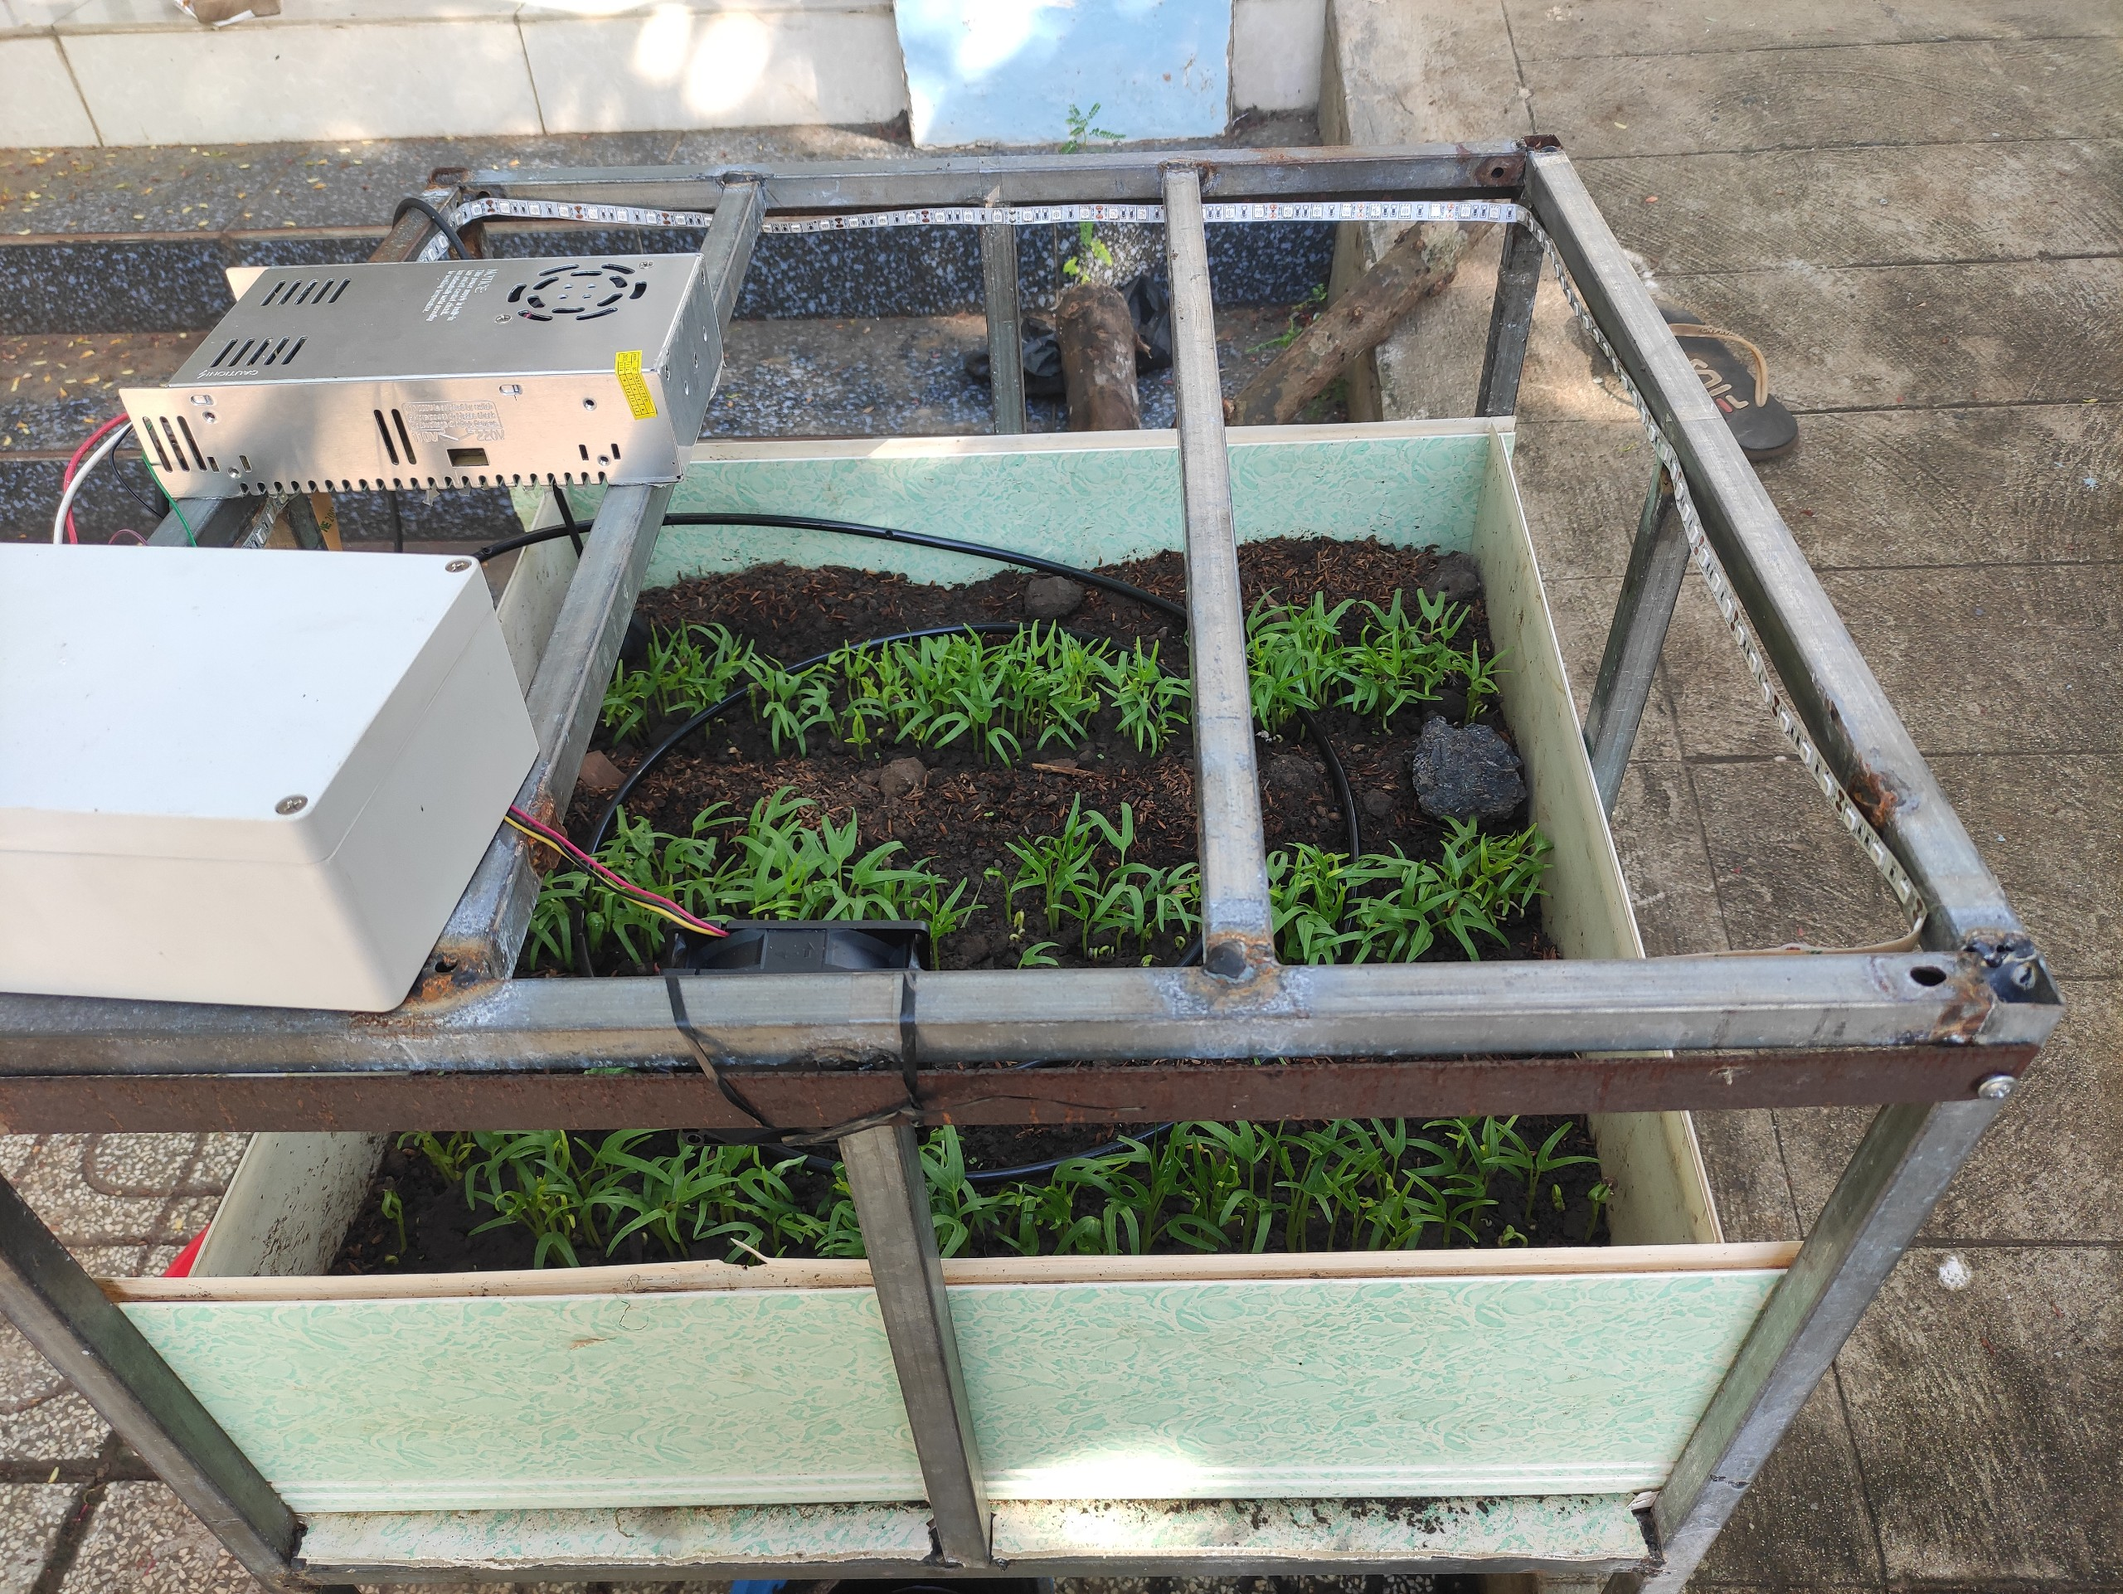
1.Tổng quan.

Slide 4
1.Tổng Quan.
Tên đề tài | Hệ thống thu thập thông tin từ cảm biến nhiệt độ và đô ẩm trong nông nghiệp | Các phương pháp và hệ thống kiểm soát tưới tiêu
Mục tiêu | Chăm sóc cây tự động | Chăm sóc các cây về cảnh quan
Thiết bị | Đèn, quạt, phun sương, bơm | Hệ thống tưới nhỏ giọt
Dữ liệu | Cảm biến | Thời tiết lịch sử khu vực
Cách thức truyền | Mạng không dây | Mạng không dây
Chức năng | Điều khiển, đặt ngưỡng, hẹn giờ | Điều khiển, hẹn giờ
Bảng : So sánh đề tài với sáng chế phương pháp và hệ thống kiểm soát tưới tiêu.

Slide 5
1 Tổng quan.
Mục tiêu của đề tài:
Xây dựng vấn đề về tự động hóa trong nông nghiệp.
Xây dựng thuật toán, thiết kế mạch để giải quyết vấn đề.
Thực hiện thi công mạch thành công.
Xây dựng thuật toán ứng dụng di dộng để giải quyết vấn đề.
Giá thành phù hợp và hệ thống ổn định.

Slide 6
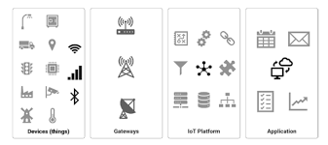
2 Cơ sở lý thuyết.
Internet of Things.
Hình: Kiến trúc IoT

Slide 7
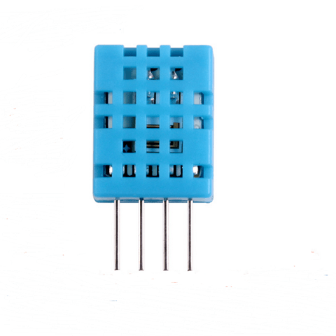
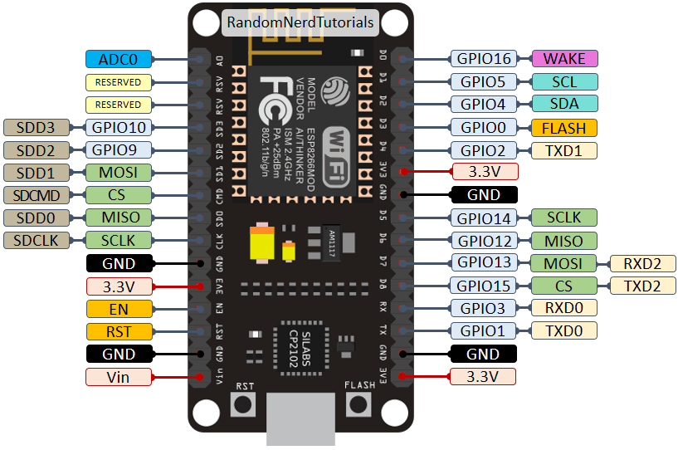
2 Cơ sở lý thuyết.
Hình: Sơ đồ chân ESP8266
Cảm biến DHT11.

Slide 8

2 Cơ sở lý thuyết.
Thiết bị Wi-Fi.

Slide 9
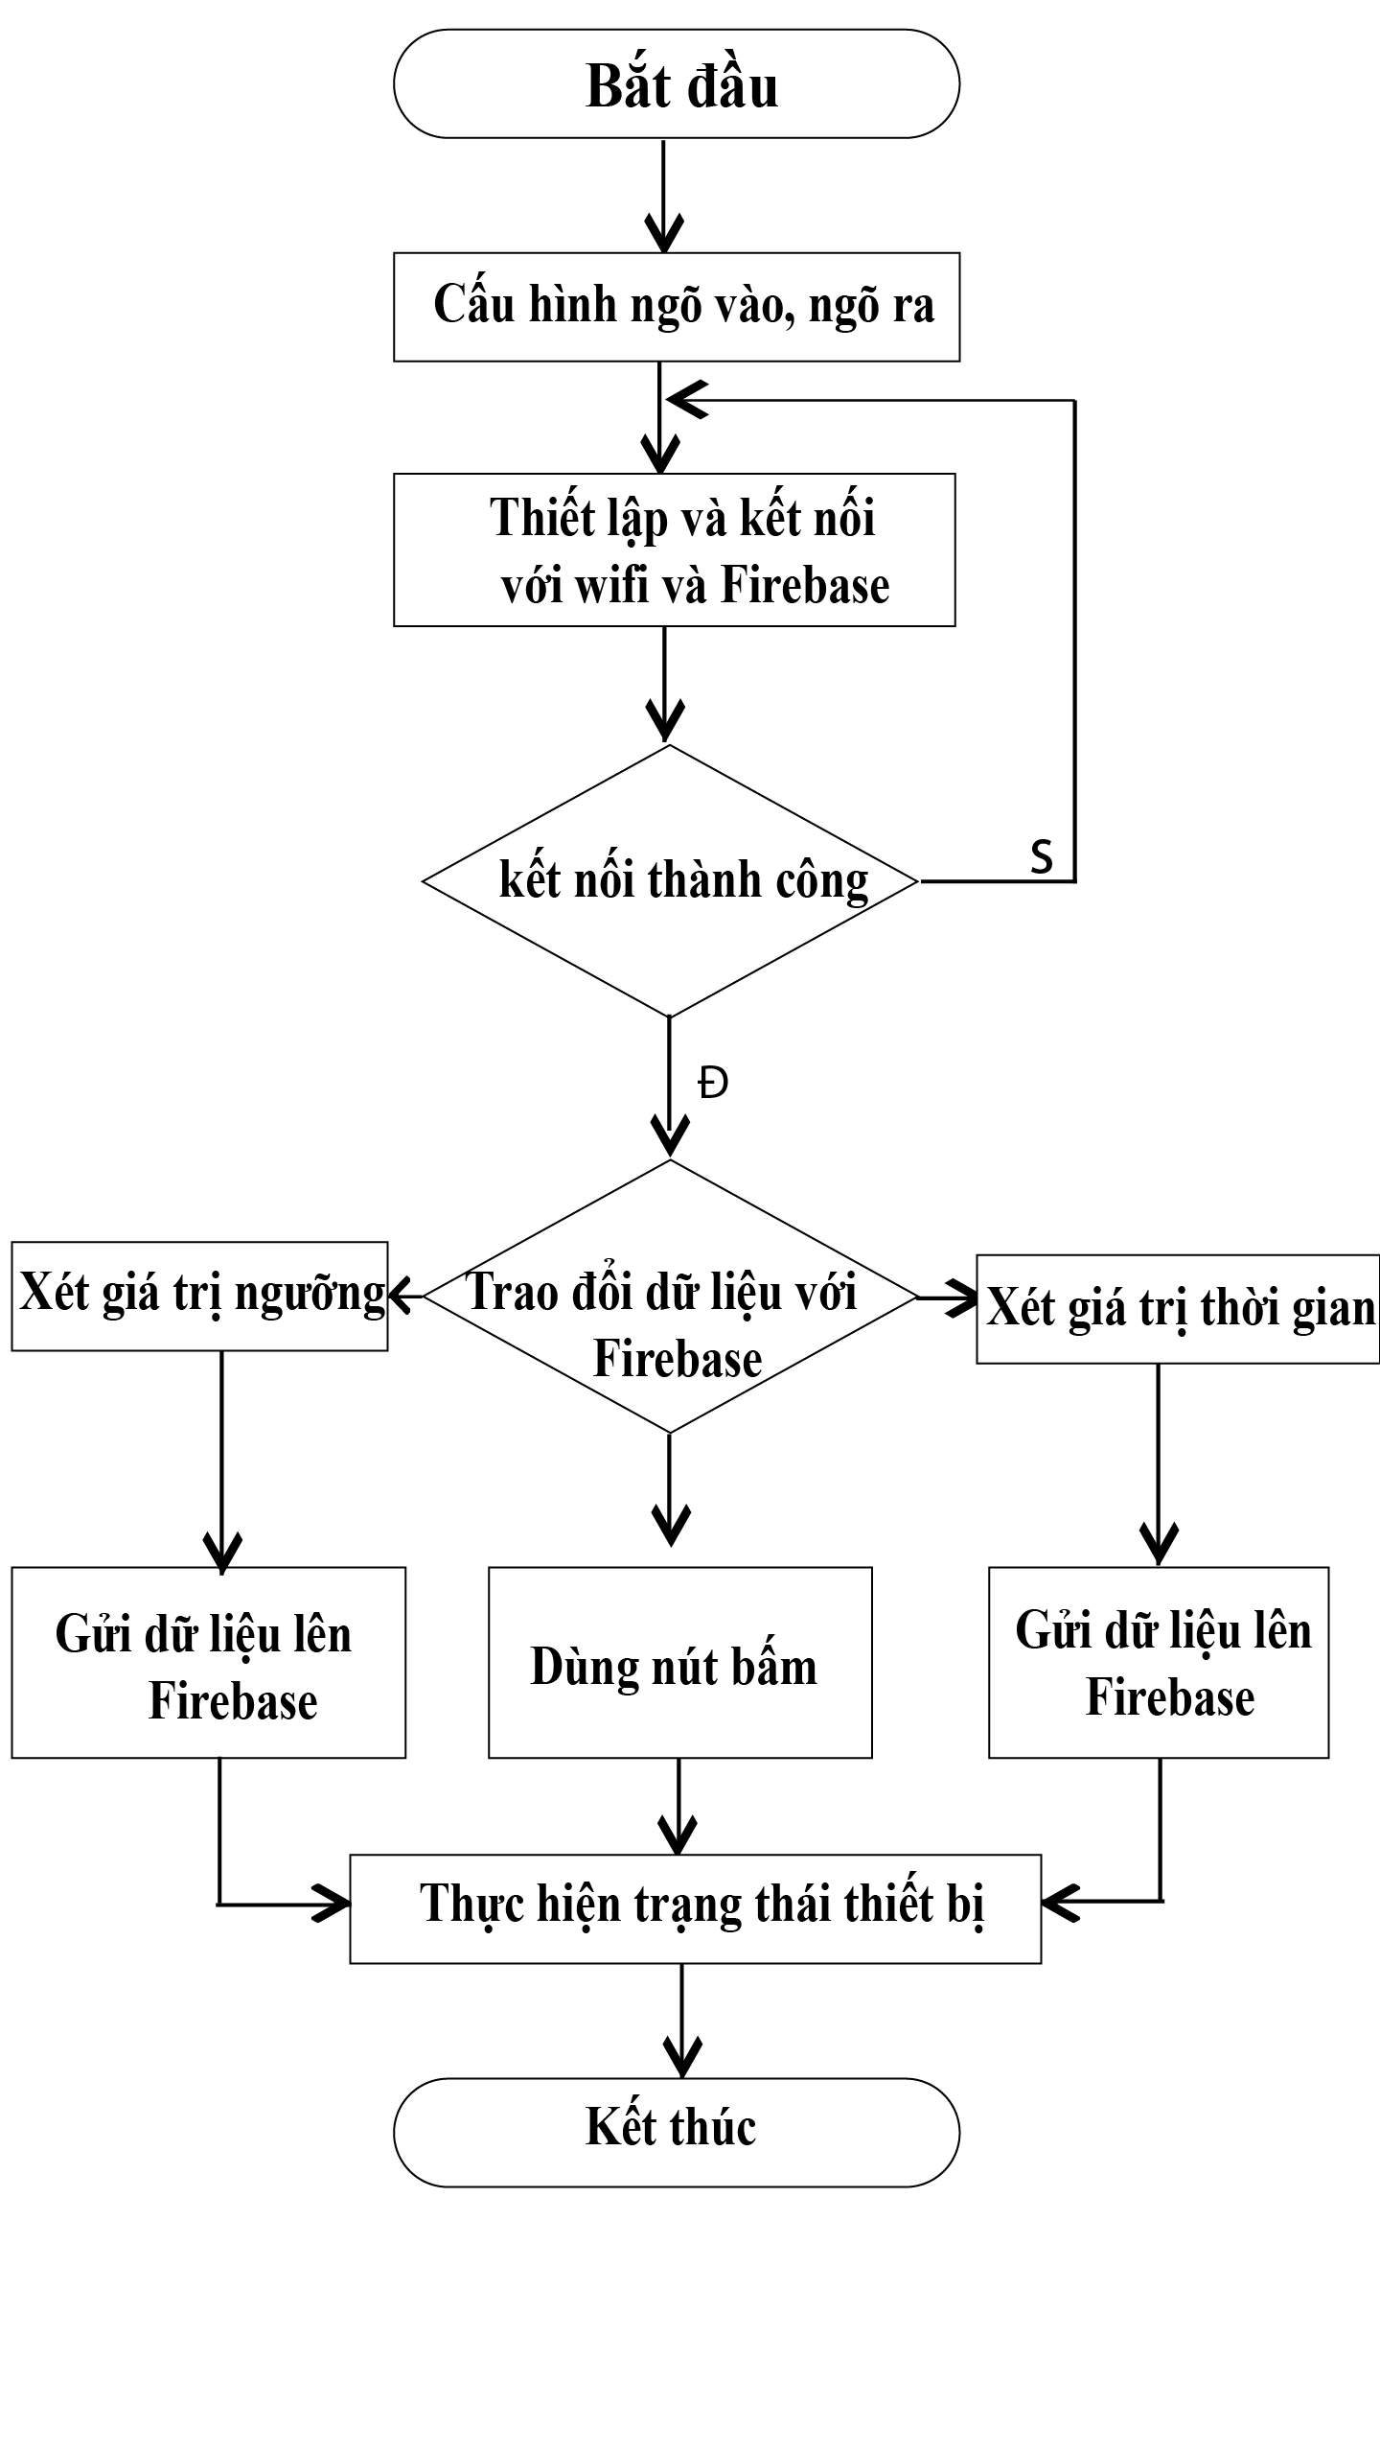
3 Thực thiện mô phỏng.
Giải thuật ESP8266.

Slide 10
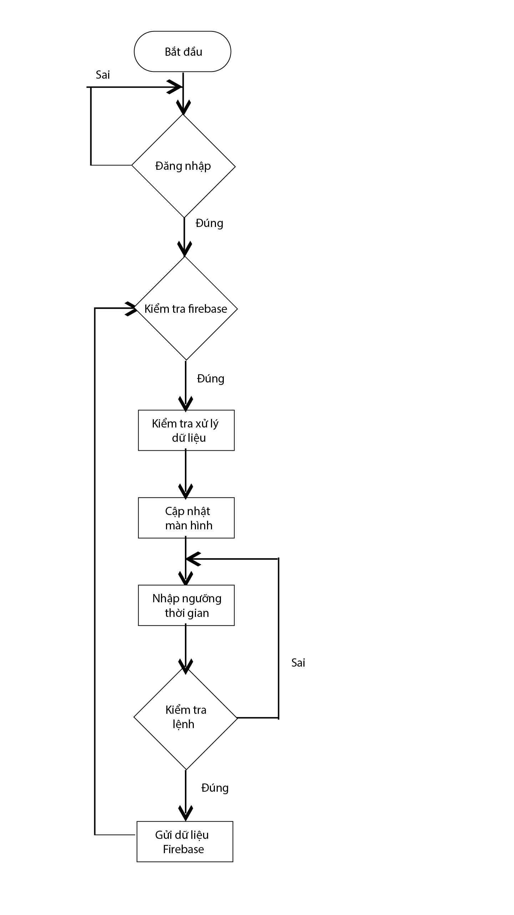
3 Thực thiện mô phỏng.
Giải thuật App.
Kết thúc

Slide 11
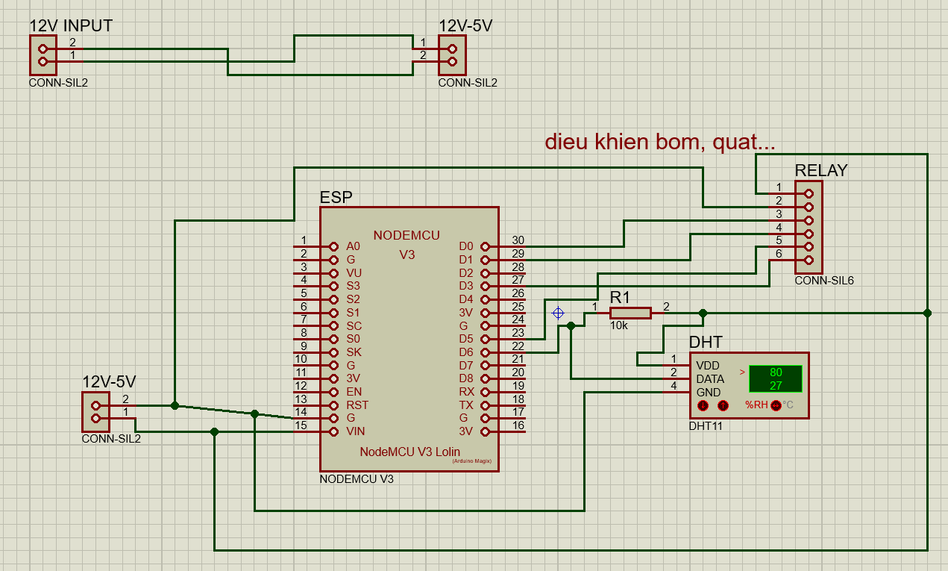
3 Thực thiện mô phỏng.
Sơ đồ mạch vẽ bằng protues

Slide 12
4 Kết luận và hướng phát triển.
Chức năng | Số lần thao tác | Số lần đúng | Thời gian đáp ứng | Đánh giá
Giám sát cảm biến | 50 | 50 | 2 giây | Đạt
Điều khiển thiết bị qua nút ấn trên app | 50 | 50 | 3-4 giây | Đạt
Đặt ngưỡng cho thiết bị | 50 | 47 | 3-4 giây | Đạt
Hẹn giờ cho thiết bị | 50 | 48 | 10- 15 giây | Đạt
Đánh giá chung |  |  |  | Đạt
Bảng : Thống kê kết quả đạt được.

Slide 13
4 Kết luận và hướng phát triển.
Kết luận:
Đồ án “Hệ thống thu thập thông tin từ cảm biến nhiệt độ và độ ẩm trong nông nghiệp” có tính ứng dụng cao, người dùng sử dụng dễ dàng.
Việc xây dựng hệ thống dựa trên nhiều mảng kiến thức, từ những kiến thức của mảng mạng cho tới kiến thức về Android đồng thời có cả kiến thức làm mạch.
Hướng phát triển:
- Hoàn thiện trong việc đăng kí tạo vườn riêng cho từng người dùng.
- Thiết lập thiết bị được nhập từ người dùng.
- Thiết lập wifi từ người dùng.

Slide 14
DEMO

Slide 15
CẢM ƠN THẦY CÔ VÀ CÁC BẠN ĐÃ LẮNG NGHE

